Slide 1
Hoogtepunten sportieve carrière juf Sandy

Slide 3
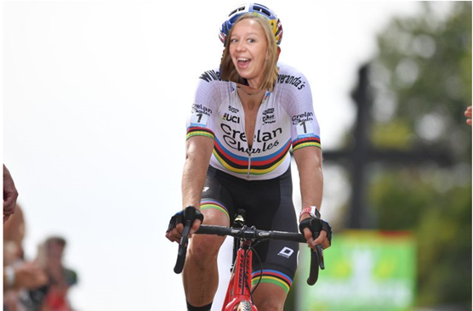

Slide 4
